Slide 1

Intégration Web
MMI 2 – TP#1 S3

Slide 2
Danielo JEAN-LOUIS
Michele LINARDI

Slide 3
javascript
Naissance en 1995
Langage de programmation côté client
  Et serveur depuis 2008 (via Nodejs)
Également appelé "js"
Extension des fichiers “.js”
Présent sur quasiment tous les sites de nos jours

Slide 4
javascript
Principale utilisation : Interaction sur les pages web
Reprend les concepts d’autres langages : variables, fonctions… avec une autre syntaxe
Langage dit événementiel
Code lu de haut en bas

Slide 5
Programmation évènementielle
Paradigme de programmation
Le code réagit en fonction d’évènements :
  Clic, survol, retour de serveur...

Slide 6
javascript
Trois façons de charger un fichier js :
  Dans une balise <script>
  Attribut html : à éviter
  Fichier externe
    Préférer cette méthode pour des questions de lisibilité
Les méthodes peuvent être combinées au sein du même fichier html

Slide 7
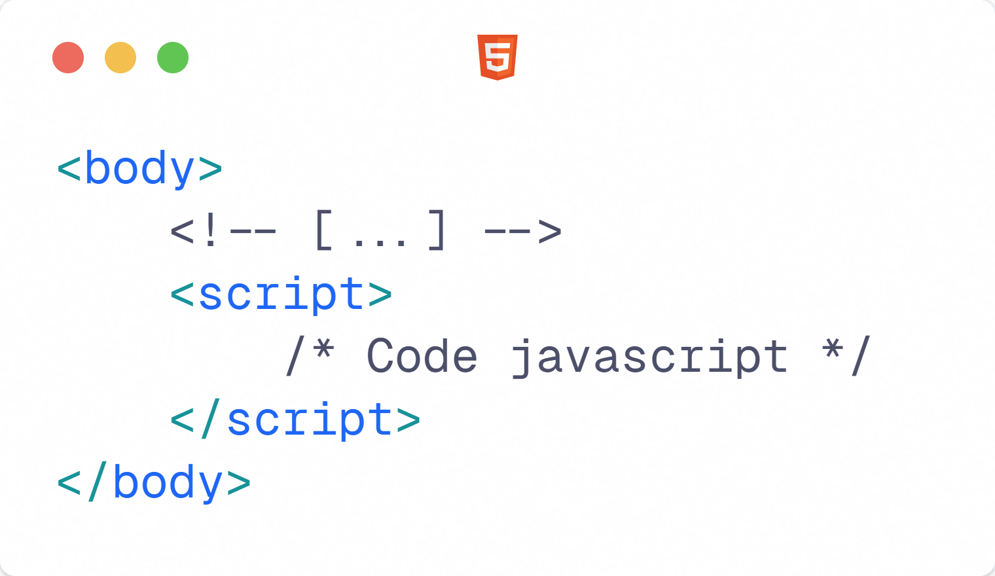
Chargement des scripts - balise <script>
En mettant des balises <script>, il est possible d’écrire du code javascript à l’intérieur. Pour éviter des problèmes, on mettra nos balises <script> avant la fermeture de la balise <body>.

Slide 8
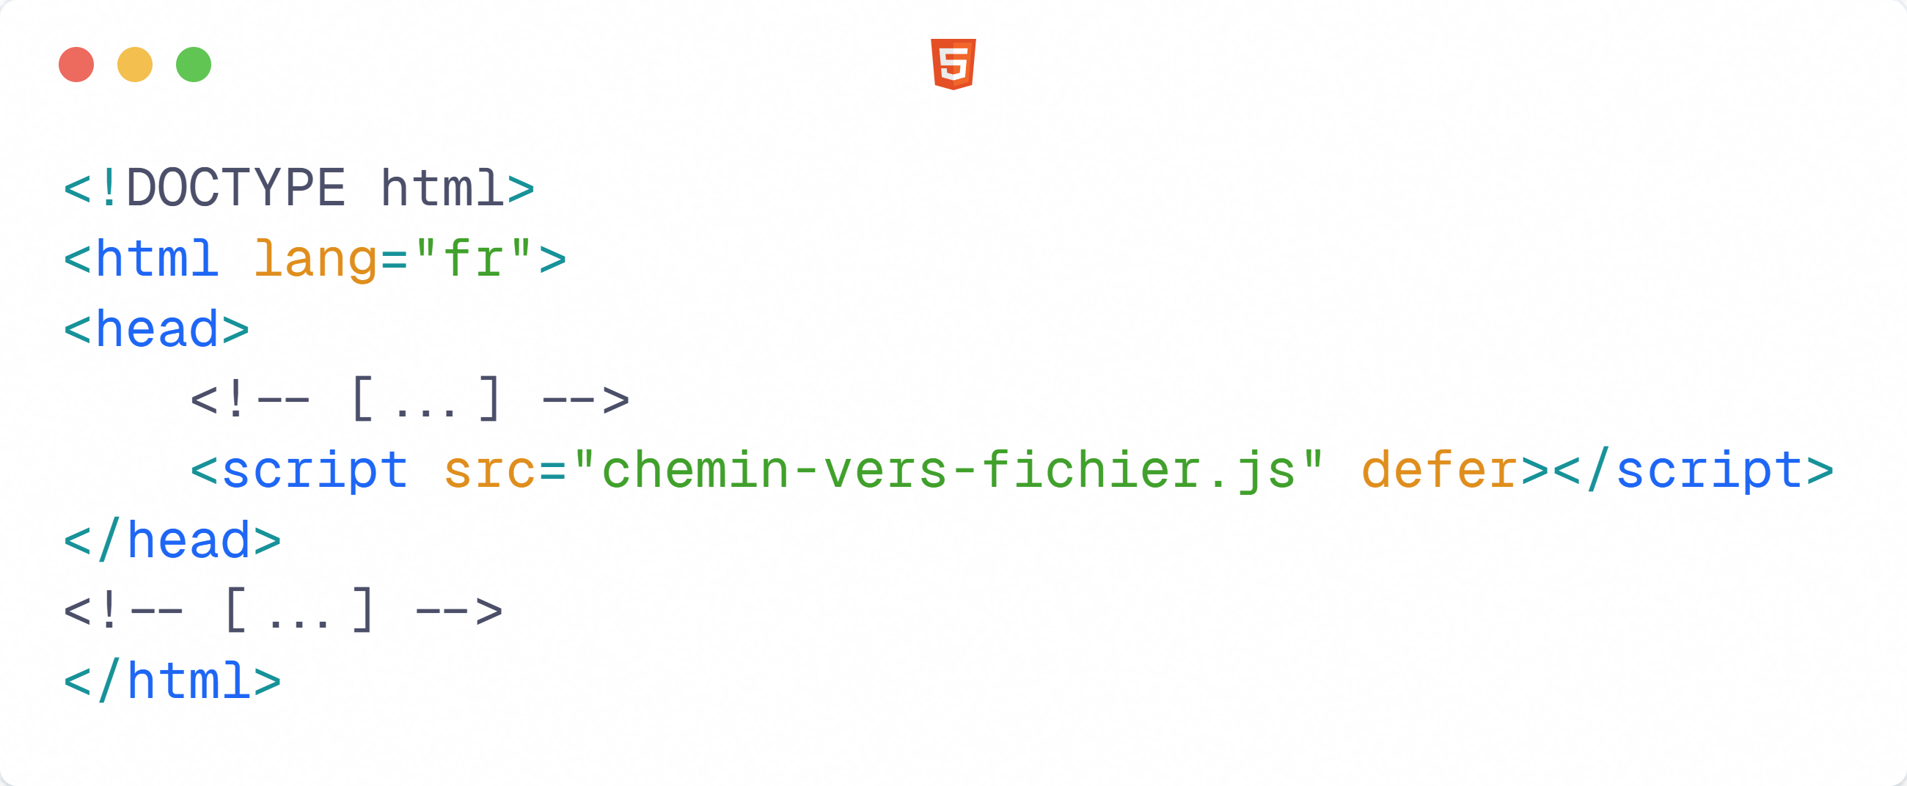
Chargement des scripts – fichier externe
Notre code javascript est contenu dans un fichier externe puis chargé dans un fichier HTML. Le chemin peut être relatif ou absolu.

Slide 9
Attribut "defer"
Source(s) :
https://developer.mozilla.org/fr/docs/Web/HTML/Element/script#attr-defer

Slide 10
Attribut "defer"
Attribut propre à la balise <script>
Indique au navigateur de charger le script après chargement des balises HTML
  Limite les risques de bugs si le script est chargé avant les balises HTML
Ne fonctionne qu’avec l’attribut “src”
Pensez à le mettre
Source(s) :
https://developer.mozilla.org/fr/docs/Web/HTML/Element/script#attr-defer

Slide 11
javascript
Langage faiblement typé :
  Un entier peut devenir une chaîne de caractères ! Et vice-versa.
Langage extrêmement permissif. Produisez un code rigoureux !

Slide 12
Variables
Non typées
  Elles peuvent changer de type
Permettent de contenir des valeurs
Préférer un nommage clair et descriptif
  Par convention, on utilise la camelCase. Ex : jeSuisUneVariable
Source(s) :
https://developer.mozilla.org/fr/docs/Learn/JavaScript/First_steps/Variables
https://developer.mozilla.org/fr/docs/Learn/JavaScript/First_steps/Variables#la_diff%C3%A9rence_entre_var_et_let

Slide 13
Variables – Déclaration
Deux mot-clés : "const" et “let”
const : Déclare une constante
  Impossibilité de réassignation
let : Déclare une variable qui peut muter
  Possibilité de réassignation
Source(s) :
https://developer.mozilla.org/fr/docs/Learn/JavaScript/First_steps/Variables
https://developer.mozilla.org/fr/docs/Learn/JavaScript/First_steps/Variables#la_diff%C3%A9rence_entre_var_et_let

Slide 14
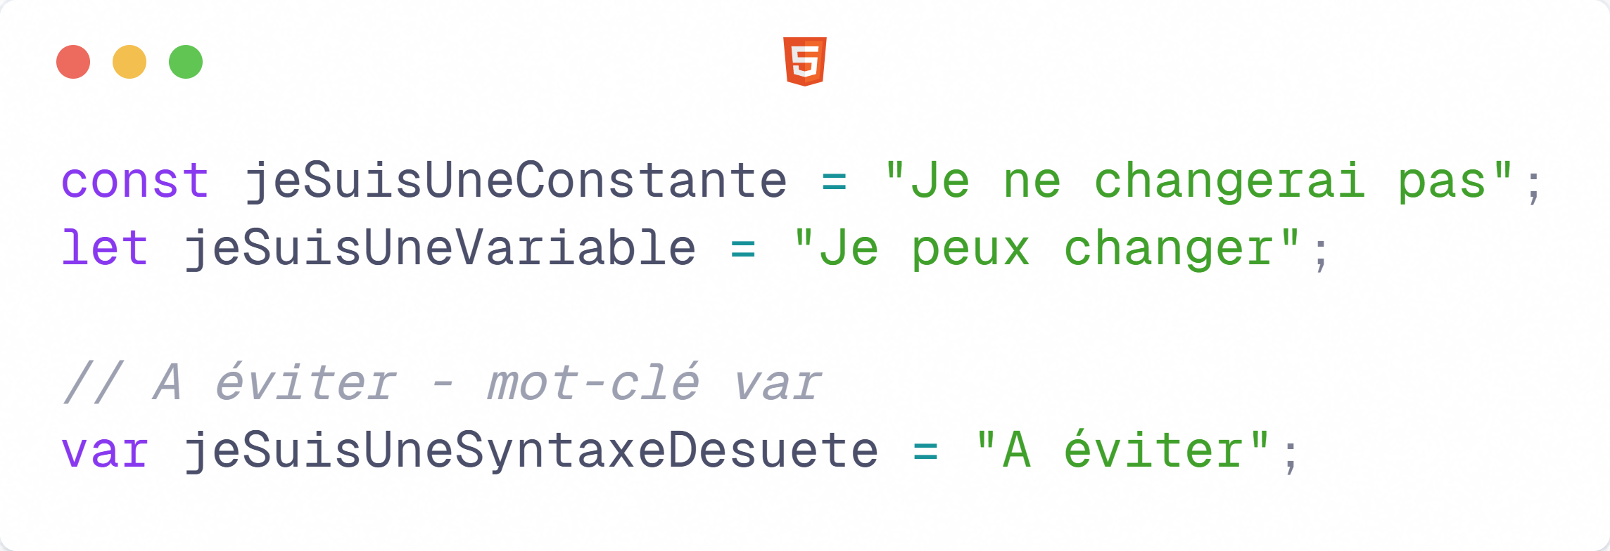
Variables – Déclaration
Source(s) :
https://developer.mozilla.org/fr/docs/Learn/JavaScript/First_steps/Variables
https://developer.mozilla.org/fr/docs/Learn/JavaScript/First_steps/Variables#la_diff%C3%A9rence_entre_var_et_let

Slide 15
Variables – Déclaration
Il existe également le mot-clé “var” pour déclarer des variables. Il est désuet et provoque des effets de bord (hissage – voir sources pour infos).
Préférez toujours “const” et “let”
Source(s) :
https://developer.mozilla.org/fr/docs/Learn/JavaScript/First_steps/Variables
https://developer.mozilla.org/fr/docs/Learn/JavaScript/First_steps/Variables#la_diff%C3%A9rence_entre_var_et_let
https://developer.mozilla.org/fr/docs/Glossary/Hoisting

Slide 16
Variables – Types possibles
Nombre (décimal ou entier)
Chaîne de caractères
Booléen
Tableau
  Permet de contenir plusieurs valeurs / variables
Objet
nul (null) / indéfini (undefined)
Fonction
Source(s) :
https://developer.mozilla.org/fr/docs/Learn/JavaScript/First_steps/Variables
https://developer.mozilla.org/fr/docs/Learn/JavaScript/First_steps/Variables#la_diff%C3%A9rence_entre_var_et_let

Slide 17
Variables – Règles de nommage
Ne pas mettre d’espaces
Ne pas commencer par un nombre
  Mais peut contenir un nombre
Ne pas mettre de tirets ou autres caractères spéciaux (underscore possible)
Éviter les accents
Source(s) :
https://developer.mozilla.org/fr/docs/Learn/JavaScript/First_steps/Variables
https://developer.mozilla.org/fr/docs/Learn/JavaScript/First_steps/Variables#la_diff%C3%A9rence_entre_var_et_let

Slide 18
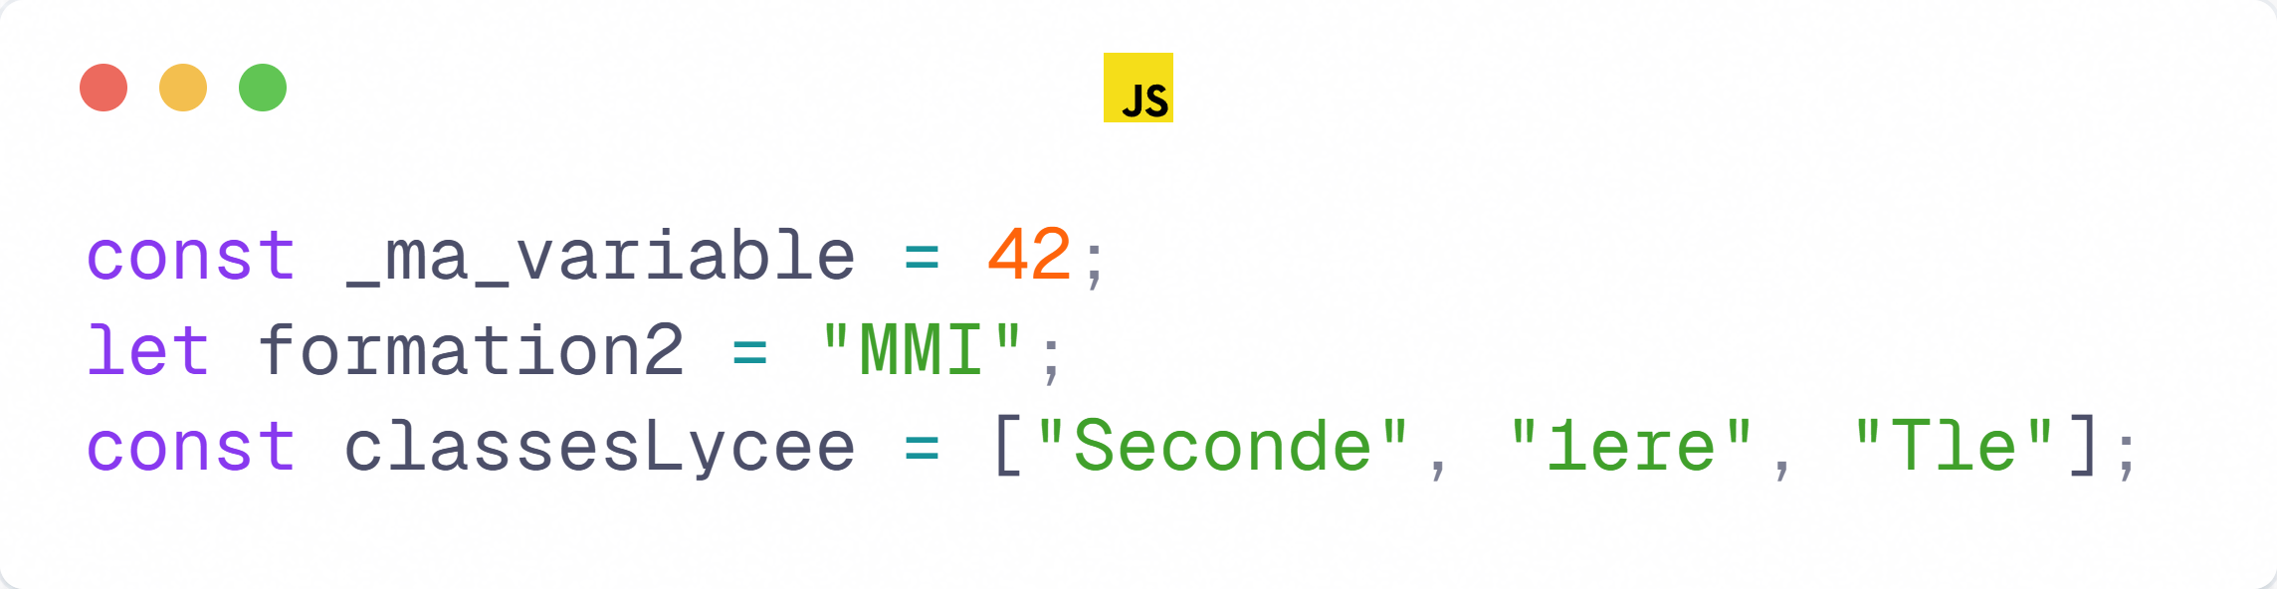

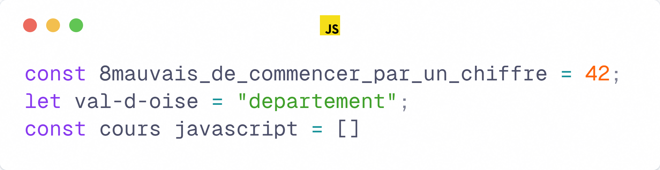
Variables – Règles de nommage
Autorisé
camelCase
Présence de nombre après le premier caractère
Underscore
Interdit
Espaces
Commence par un nombre
Tirets
Source(s) :
https://fr.wikipedia.org/wiki/Camel_case

Slide 19
Fonctions
Permettent de réutiliser le code
  Évite de se répéter
Permettent de mieux séparer le code
  Meilleure lisibilité
Créent un contexte qui leur est propre
  Toute variable crée à l’intérieur n’est pas accessible à l’extérieur
Source(s) :
https://developer.mozilla.org/fr/docs/Web/JavaScript/Guide/Functions
https://fr.wikiversity.org/wiki/Introduction_g%C3%A9n%C3%A9rale_%C3%A0_la_programmation/Fonctions

Slide 20
Fonctions
Contiennent un ensemble d'instructions
Peuvent contenir une autre fonction
Peuvent appeler une autre fonction
Peuvent retourner une valeur
Source(s) :
https://developer.mozilla.org/fr/docs/Web/JavaScript/Guide/Functions
https://fr.wikiversity.org/wiki/Introduction_g%C3%A9n%C3%A9rale_%C3%A0_la_programmation/Fonctions

Slide 21
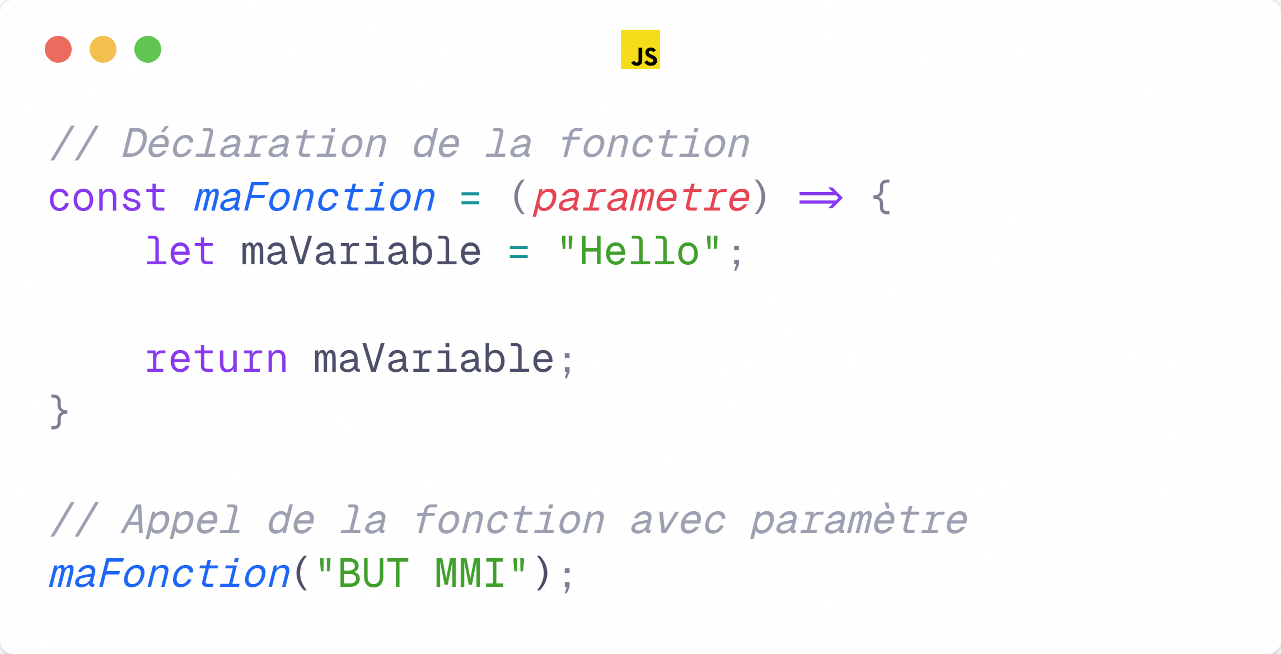
Fonctions- Exemple de code
On déclare une fonction qui s’appelle “maFonction” qui est appelée ensuite

Slide 22
Fonctions – mot-clé "return"
Permet d’assigner le "résultat" d’une fonction dans une variable
Présence multiple de return possible dans une fonction
  Une fonction ne peut retourner qu'un seul élément à la fois
Source(s) :
https://developer.mozilla.org/fr/docs/Web/JavaScript/Guide/Functions

Slide 23
Fonctions – mot-clé "return"
Utilisable uniquement dans une fonction
Met fin à l'exécution d'une fonction
  Toute ligne après le mot-clé "return" et au même niveau ne sera pas exécutée
Disponible dans d’autres langages de programmation
Source(s) :
https://developer.mozilla.org/fr/docs/Web/JavaScript/Guide/Functions

Slide 24
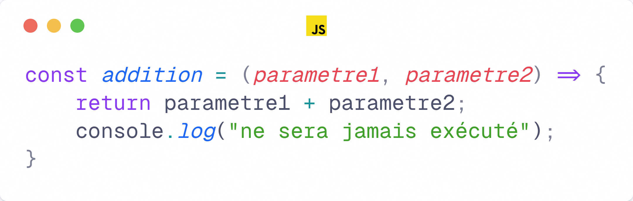
Fonctions – mot-clé "return"
Cette ligne est après un "return" et au même niveau, elle ne sera jamais exécutée
Source(s) :
https://developer.mozilla.org/fr/docs/Web/JavaScript/Guide/Functions

Slide 25
Une fonction n'est pas obligée d'avoir le mot-clé "return"

Slide 26
Fonctions – Paramètres
Définissent la signature d'une fonction
N'existent que dans la fonction
Valeurs définies lors de l'appel de la fonction
  Valeurs appelée "arguments"
Séparés par une virgule
Source(s) :
https://developer.mozilla.org/fr/docs/Web/JavaScript/Guide/Functions

Slide 27
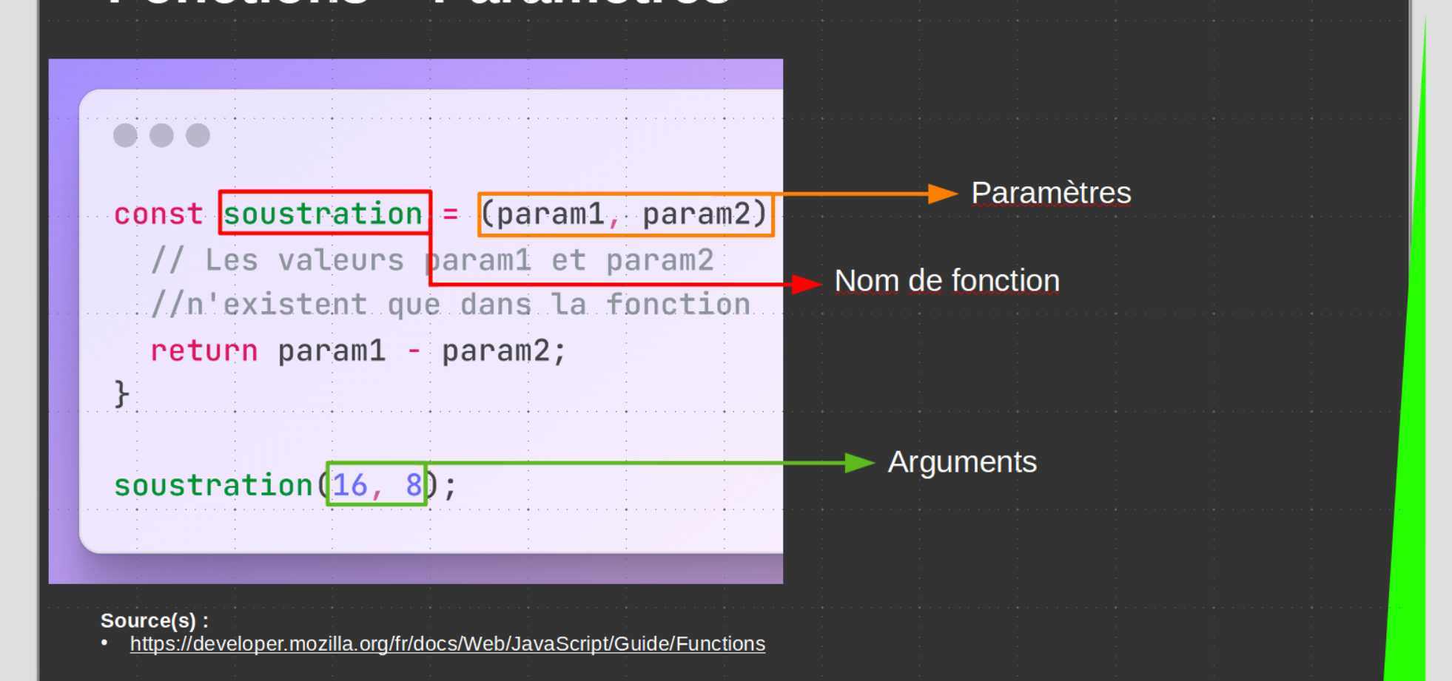
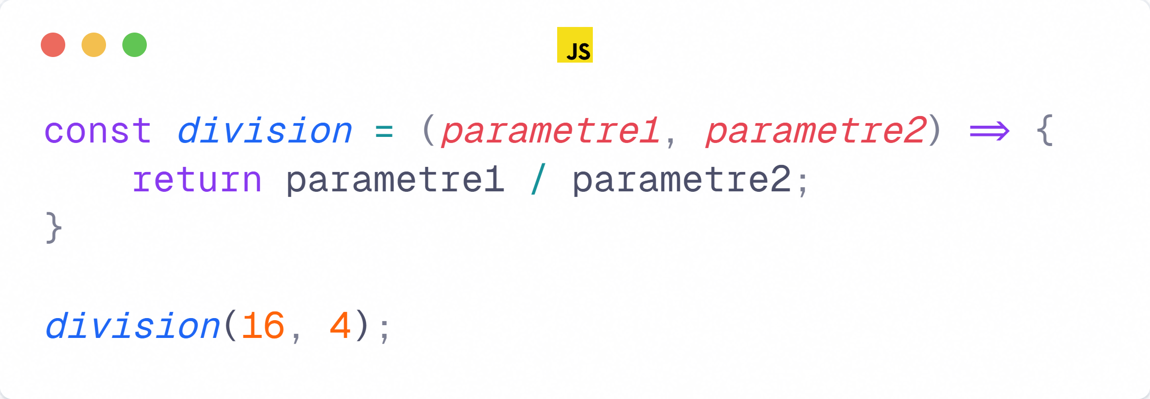
Fonctions – Paramètres
Paramètres
N’existent que dans la fonction “division”
Nom de fonction
Arguments
Remplacent les paramètres lors de l’appel de la fonction
parametre1 = 16
parametre2 = 4
Source(s) :
https://developer.mozilla.org/fr/docs/Web/JavaScript/Guide/Functions

Slide 28
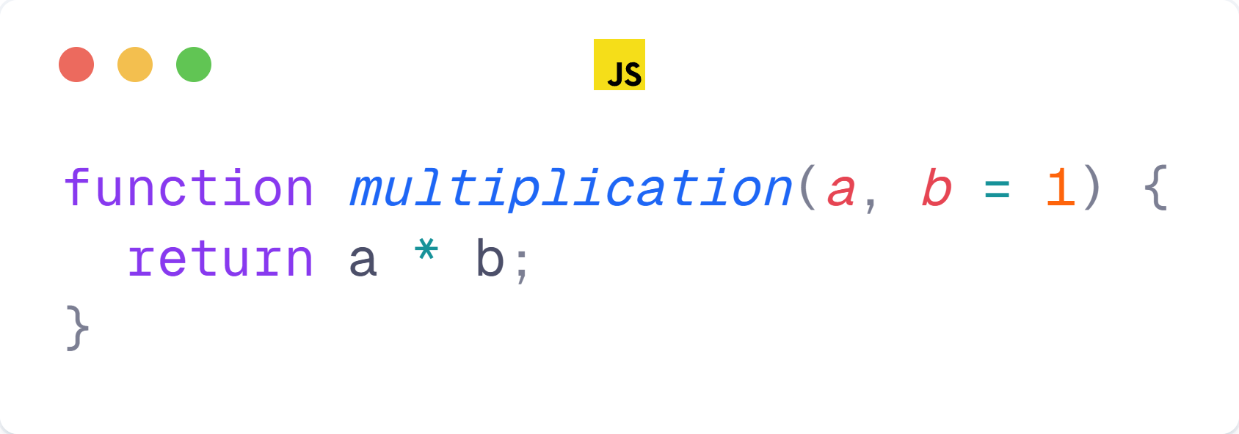
Fonctions – Valeurs par défaut
Appliquent une valeur aux paramètres non définis
Si l’argument “b” n’est pas défini lors de l’appel de la fonction. Alors sa valeur sera égale à l’entier “1”
Source(s) :
https://developer.mozilla.org/fr/docs/Web/JavaScript/Reference/Functions/Default_parameters

Slide 29
Débugger son code
Utilisation de la fonction : console.log()
  Permet de débugger son code
  Équivalent js de la fonction php "print()"
Affichage du contenu de console.log dans la console du navigateur (touche F12)
  Onglet "Console"
Source(s) :
https://developer.mozilla.org/fr/docs/Web/API/Console/log

Slide 30
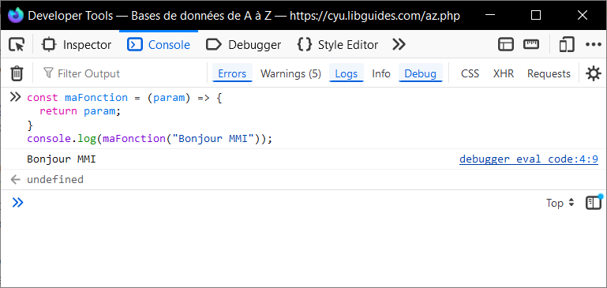
Débugger son code
Il est possible écrire du code javascript directement dans la console dans l'onglet "Console"
Source(s) :
https://developer.mozilla.org/fr/docs/Web/API/Console/log

Slide 31
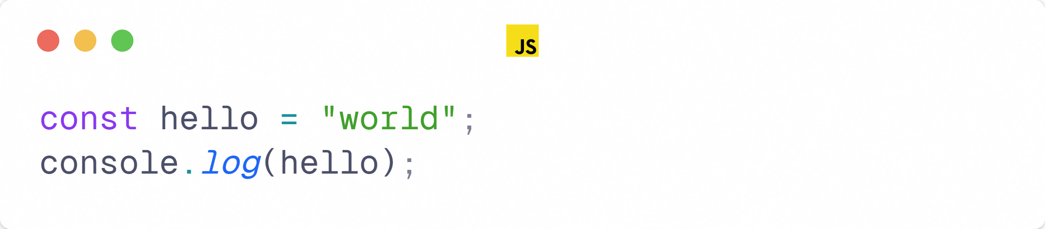
Débugger son code
On utilise la méthode console.log() pour afficher le contenu d’une variable
Source(s) :
https://developer.mozilla.org/fr/docs/Web/API/Console/log

Slide 32
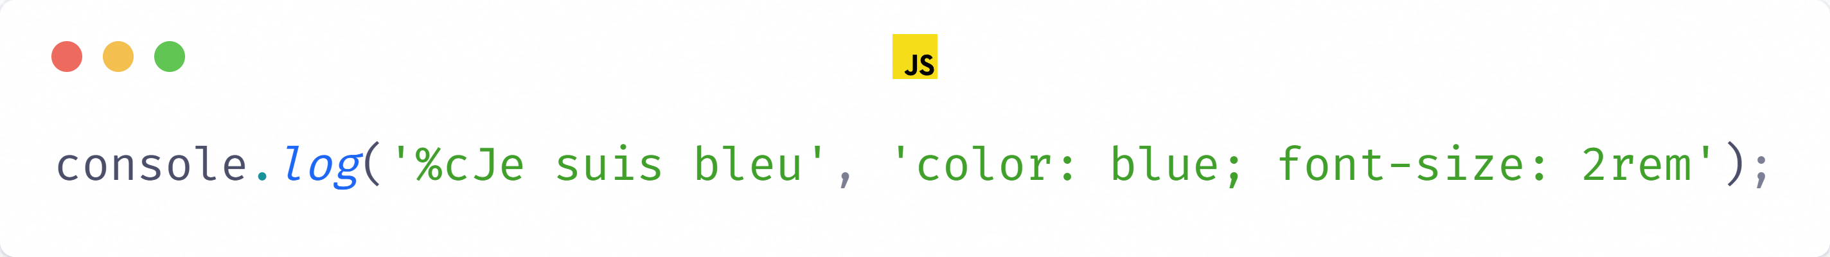
Débugger son code
La fonction console.log permet d’afficher plusieurs variables en même temps, il faut juste les séparer par une virgule
Il est possible de personnaliser l’affichage en passant en paramètre du CSS
Source(s) :
https://developer.mozilla.org/fr/docs/Web/API/Console/log
https://developer.chrome.com/docs/devtools/console/format-style?hl=fr

Slide 33
Pratiquons ! - Initiation javascript (Partie 1/2)
Pré-requis :
Avoir la ressource ressources/initiation-javascript
A télécharger ici : https://github.com/DanYellow/cours/raw/refs/heads/main/s3-integration-web/travaux-pratiques/numero-1/s3-integration-web_travaux-pratiques_numero-1.ressources.zip

Slide 34
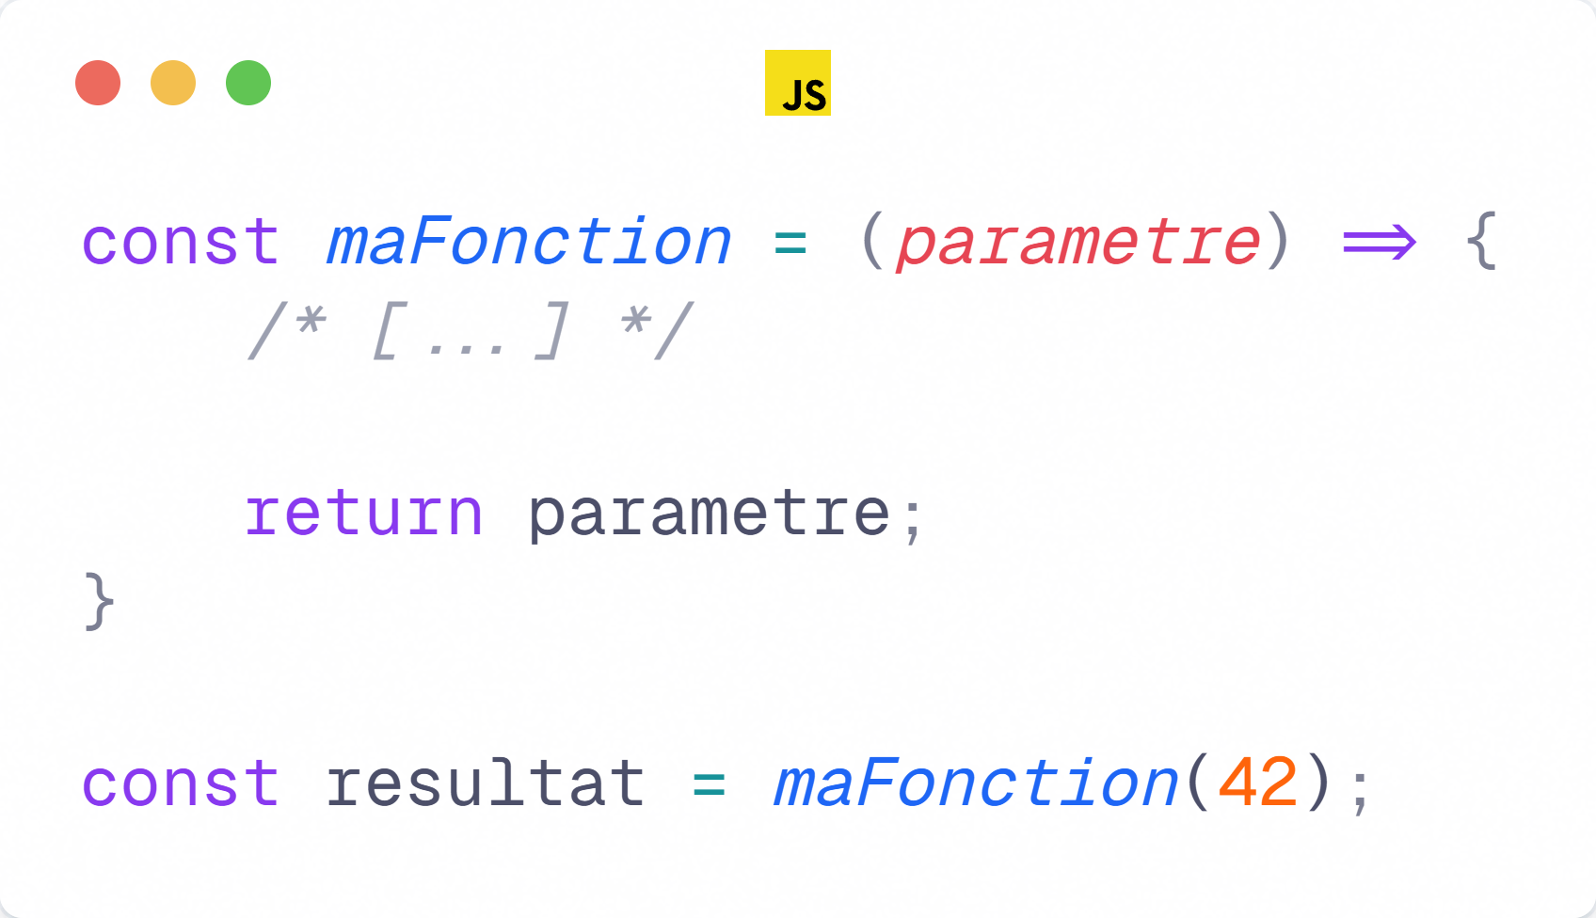
Les fonctions en résumé
Source(s) :
https://developer.mozilla.org/fr/docs/Web/JavaScript/Guide/Functions

Slide 35
Les fonctions en résumé
Instructions
Définition de la fonction
Appel de la fonction et stockage de la réponse
(si et seulement si elle retourne quelque chose)
Source(s) :
https://developer.mozilla.org/fr/docs/Web/JavaScript/Guide/Functions

Slide 36
Point technique : Le point-virgule (;)
Désigne la fin d'une instruction
  Caractère facultatif
  Le retour à la ligne suffit

Slide 37
Trouver ses erreurs
Utilisation de la console du navigateur
  Onglet “Console”
Indique la ligne exacte du problème
Message d’erreur en anglais
Pensez-y si vous avez un problème
Source(s) :
https://developer.mozilla.org/fr/docs/Learn/JavaScript/First_steps/What_went_wrong

Slide 38
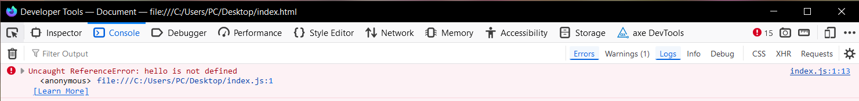
Trouver ses erreurs
Message erreur
(ici la variable n’est pas définie)
Ligne et colonne de l’erreur
(cliquez dessus pour afficher le code problématique dans le fichier)
Source(s) :
https://developer.mozilla.org/fr/docs/Learn/JavaScript/First_steps/What_went_wrong

Slide 39
Pensez à la console du navigateur, si votre code ne se comporte pas correctement
Source(s) :
https://developer.mozilla.org/fr/docs/Learn/JavaScript/First_steps/What_went_wrong

Slide 40
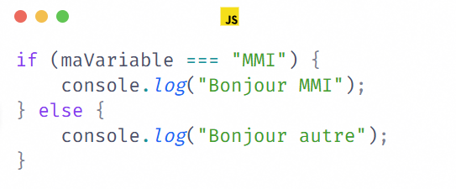
Conditions (if, else if, else)
Permet de tester une condition et exécute son contenu si la condition est vraie
Source(s) :
https://developer.mozilla.org/fr/docs/Web/JavaScript/Reference/Statements/if...else
https://fr.wikipedia.org/wiki/Instruction_conditionnelle_%28programmation%29

Slide 41
Point technique : Le triple égal (===)
Permet de tester la valeur ET le type
  1 == "1" → vrai
  1 === "1" →faux
  1 === Number("1") → vrai
Utilisez tout le temps le triple égal pour éviter de mauvaises surprises

Slide 42
Point technique : Le triple égal (===)
La fonction Number() permet de forcer le type d'une variable en nombre (entier ou décimal)
La fonction String() fait la même mais pour les chaînes de caractères

Slide 43
Conditions (if, else if, else)
"else if" permet d'ajouter des conditions supplémentaires
Chaque bloc (if, else if, else) est exclusif, si on entre dans le if, on ne rentrera pas dans le else, etc.
Source(s) :
https://developer.mozilla.org/fr/docs/Web/JavaScript/Reference/Statements/if...else
https://fr.wikipedia.org/wiki/Instruction_conditionnelle_%28programmation%29

Slide 44
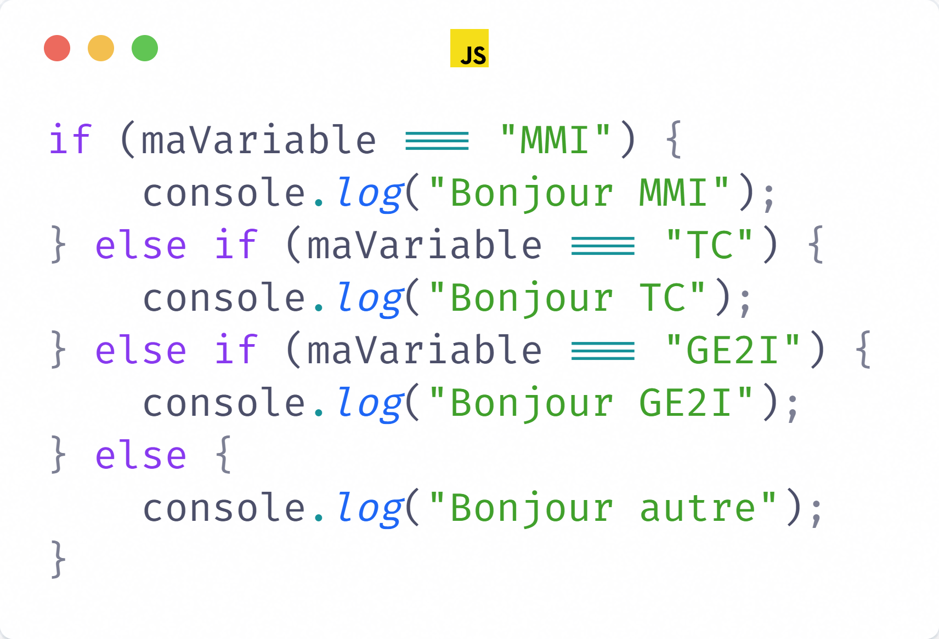
Conditions (if, else if, else)
On teste la valeur d’une variable “maVariable”
Source(s) :
https://developer.mozilla.org/fr/docs/Web/JavaScript/Reference/Statements/if...else
https://fr.wikipedia.org/wiki/Instruction_conditionnelle_%28programmation%29

Slide 45
Conditions (if, else if, else) multiples
&& : Et logique. Toutes les conditions doivent être remplies
|| : Ou logique. Une des conditions doit être remplie
!== : Différent de
> Strictement supérieur à
  >= Supérieur ou égal à
< Strictement inférieur à
  <= Inférieur ou égal à
Source(s) :
https://developer.mozilla.org/fr/docs/Web/JavaScript/Reference/Statements/if...else
https://fr.wikipedia.org/wiki/Instruction_conditionnelle_%28programmation%29

Slide 46
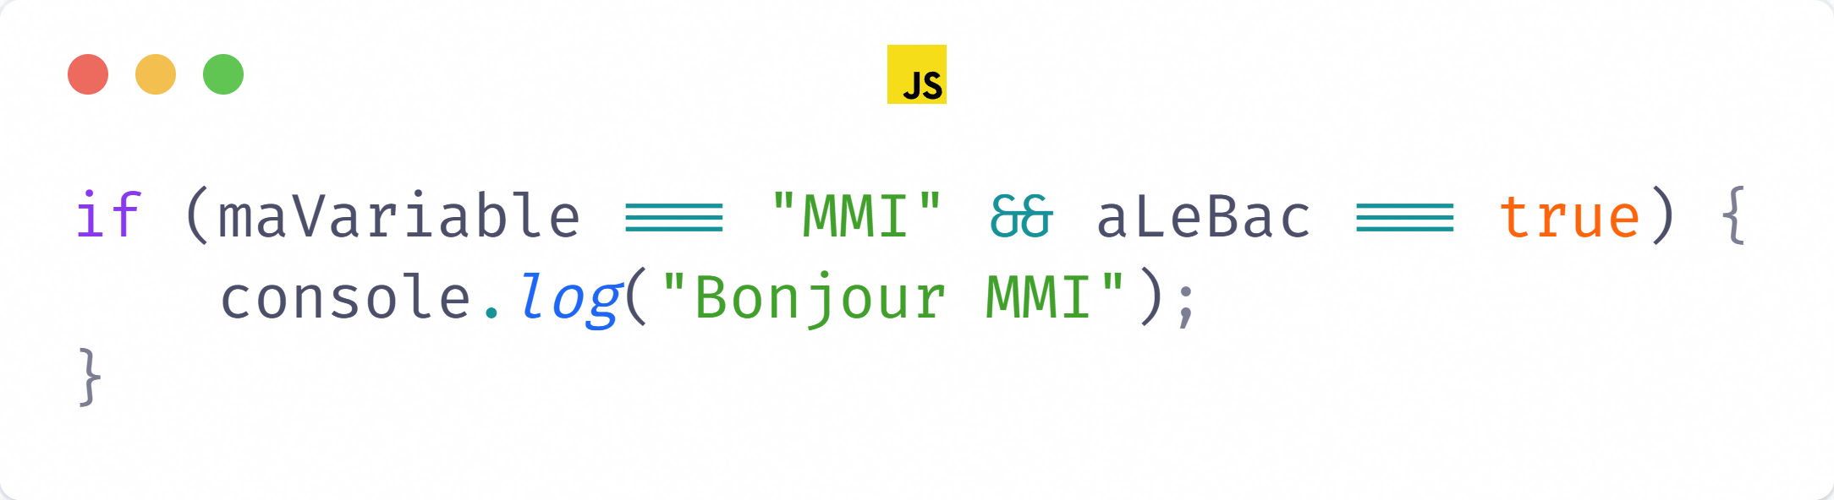
Conditions (if, else if, else) multiples
Et logique (&&) : on affichera "Bonjour MMI" si les deux conditions sont remplies
Source(s) :
https://developer.mozilla.org/fr/docs/Web/JavaScript/Reference/Operators/Logical_AND

Slide 47
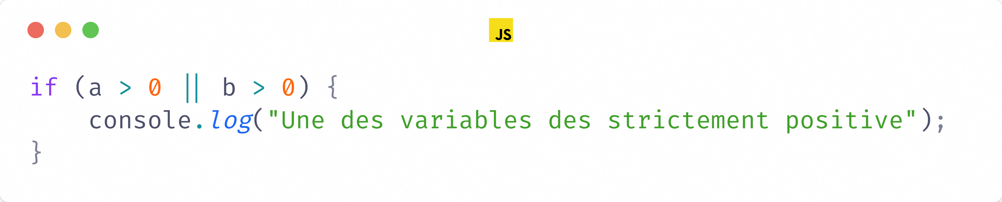
Conditions (if, else if, else) multiples
Ou logique (||) : on affichera "Bonjour MMI" si une des deux conditions est remplie
Source(s) :
https://developer.mozilla.org/fr/docs/Web/JavaScript/Reference/Operators/Logical_OR

Slide 48
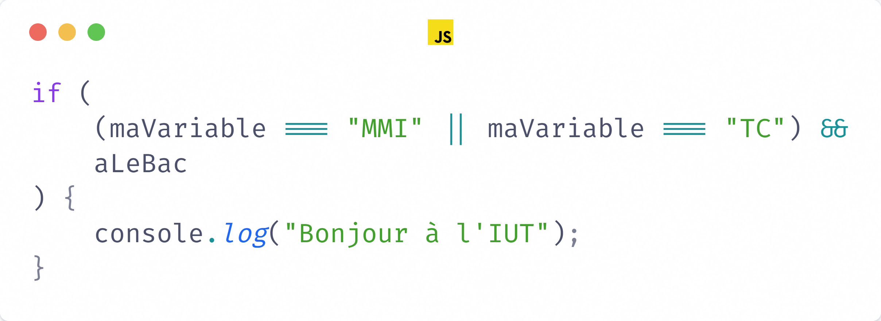
Conditions (if, else if, else) multiples
Dans quel cas, on affichera "Bonjour à l’IUT" ?

Slide 49
Conditions (if, else if, else) multiples
Mettre en parenthèses les conditions qui vont ensemble
Possibilité d'imbriquer des structures if/else dans d'autres structures if/else
Source(s) :
https://developer.mozilla.org/fr/docs/Web/JavaScript/Reference/Statements/if...else
https://fr.wikipedia.org/wiki/Instruction_conditionnelle_%28programmation%29

Slide 50
Littéraux de gabarits
Permet d’afficher une expression dans une chaîne de caractères
  Expression : variable, résultat de fonction…
Délimité par des backticks (`)
Plus performant qu’une chaîne de caractères classique
Source(s) :
https://developer.mozilla.org/fr/docs/Web/JavaScript/Reference/Template_literals

Slide 51
Littéraux de gabarits
Plus performant qu’une chaîne de caractères classique
Permet la gestion du texte multilignes
Utilise la syntaxe ${expression} pour interpréter la valeur
Source(s) :
https://developer.mozilla.org/fr/docs/Web/JavaScript/Reference/Template_literals

Slide 52
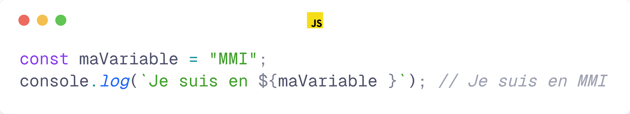
Littéraux de gabarits
La variable sera compilée
Source(s) :
https://developer.mozilla.org/fr/docs/Web/JavaScript/Reference/Template_literals

Slide 53
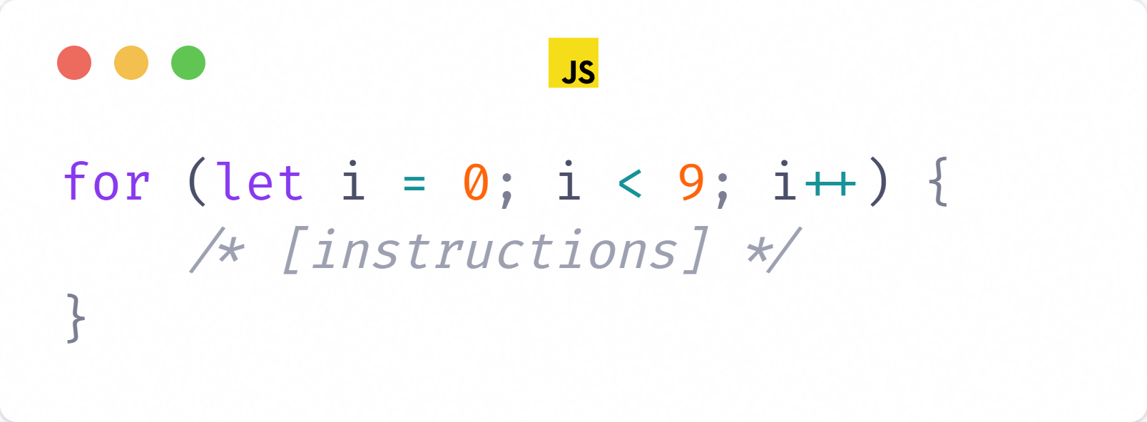
Boucle for
On itère de 0 à 8 avec un pas de 1
Permet de répéter une action un nombre n de fois
Source(s) :
https://developer.mozilla.org/fr/docs/Web/JavaScript/Reference/Statements/for

Slide 54
Boucle for
Une boucle est bloquante
  Tant qu'elle n'est pas finie le code après elle ne s'exécutera pas
La variable itérée n'existe que dans la boucle
  La variable "i" n'existe pas à l'extérieur de la boucle for car on utilise le mot-clé “let”
Source(s) :
https://developer.mozilla.org/fr/docs/Web/JavaScript/Reference/Statements/for

Slide 55
Boucle for
Le pas d’une boucle peut être décimal
  Ex : On peut faire des incréments de 0.1
Il existe également les boucles while et do...while
Source(s) :
https://developer.mozilla.org/fr/docs/Web/JavaScript/Reference/Statements/for

Slide 56
Pratiquons ! - Initiation javascript (Partie 3)
Pré-requis :
Avoir la ressource ressources/initiation-javascript
A télécharger ici : https://github.com/DanYellow/cours/raw/refs/heads/main/s3-integration-web/travaux-pratiques/numero-1/s3-integration-web_travaux-pratiques_numero-1.ressources.zip

Slide 57
Évènements
Permettent d'interagir avec la page courante
Multitude d'évènements possibles
  Vous n'avez pas à les apprendre par cœur
Source(s) :
https://developer.mozilla.org/fr/docs/Web/Events

Slide 58
Évènements – Liste (non exhaustive)
clic → "click"
Focus clavier → "focus"
perte de focus clavier → "blur"
survol → "mouseover"
  Quelle précaution devons-nous prendre ?
changement dans un élément de formulaire → "change"
soumission d'un formulaire → "submit"
Pression sur une touche de clavier → "keydown"
Source(s) :
https://developer.mozilla.org/fr/docs/Web/API/GlobalEventHandlers

Slide 59
Évènements
Certains évènements ne sont pas compatibles avec certaines balises
Un évènement doit être lié à un élément HTML
Source(s) :
https://developer.mozilla.org/fr/docs/Web/Events

Slide 60
Évènements – Méthode "addEventListener"
Permet d'écouter un évènement
Deux arguments au minimum :
  type d'évènement
  fonction
    Cette fonction n'a pas besoin de retourner quelque chose
Doit être lié à une cible (balise HTML)
Source(s) :
https://developer.mozilla.org/fr/docs/Web/API/EventTarget/addEventListener

Slide 61
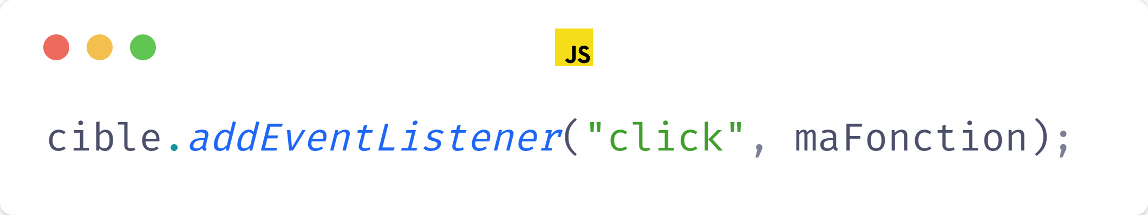
Évènements – Méthode "addEventListener"
Référence de la fonction à appeler lorsque l'évènement est réalisé
Type d'évènement
Source(s) :
https://developer.mozilla.org/fr/docs/Web/API/EventTarget/addEventListener

Slide 62
Référence
Version “avancée” d’un pointeur
Désigne un alias d’une variable
Source(s) :
https://developer.mozilla.org/fr/docs/Web/API/EventTarget/addEventListener

Slide 63
Évènements – Fonction d'évènement
Fonction appelée lorsque l'évènement se produit
La fonction prend en paramètre l'évènement lui-même :
  Permet de récupérer l'élément qui a initié l'évènement (entre autres)
Source(s) :
https://developer.mozilla.org/fr/docs/Web/API/EventTarget/addEventListener

Slide 64
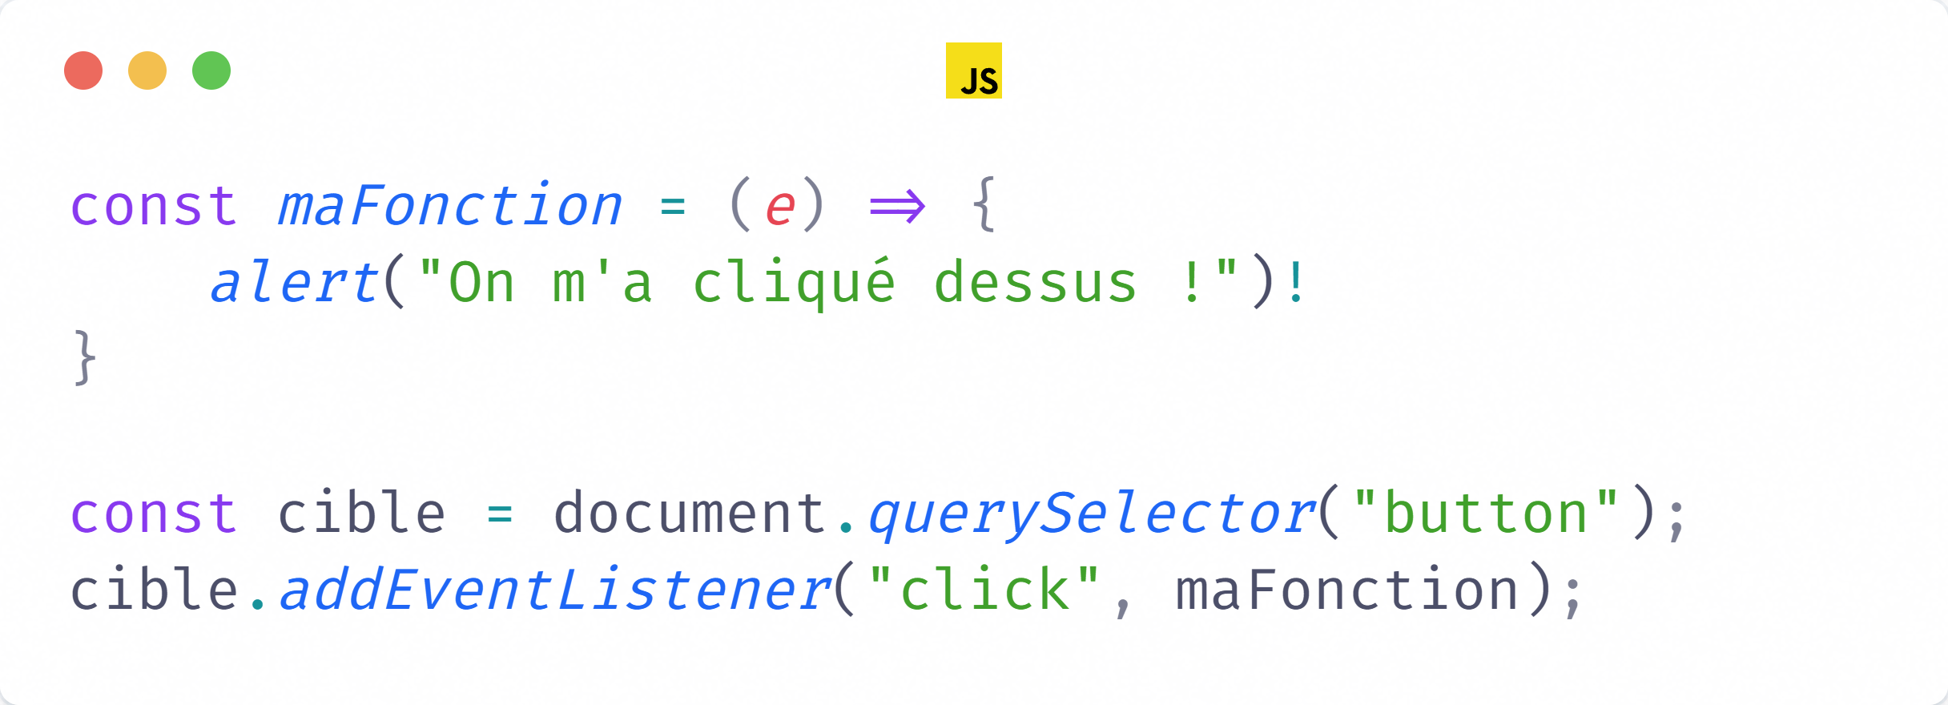
Évènements – Fonction d'évènement
La fonction “maFonction” sera appelée quand on clique sur un bouton

Slide 65
Évènements – Cible d'un évènement
Élément qui va provoquer l'appel d'un évènement
  Si le bon évènement est déclenché
Source(s) :
https://developer.mozilla.org/fr/docs/Web/API/Document/querySelector
https://developer.mozilla.org/fr/docs/Web/API/Document/querySelectorAll

Slide 66
Évènements – Cible d'un évènement
Méthodes pour récupérer les éléments :
  document.querySelector(sélecteur)
    Retourne le premier élément trouvé
  document.querySelectorAll(sélecteur)
    Retourne tous les éléments trouvés
Source(s) :
https://developer.mozilla.org/fr/docs/Web/API/Document/querySelector
https://developer.mozilla.org/fr/docs/Web/API/Document/querySelectorAll

Slide 67
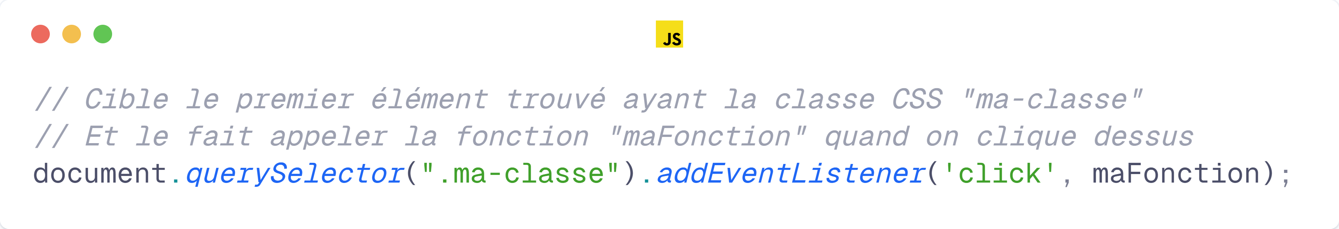
Évènements – Cible d'un évènement
Les deux méthodes prennent en paramètre un sélecteur CSS
  Comme ceux utilisés en CSS
Source(s) :
https://developer.mozilla.org/fr/docs/Web/API/Document/querySelector
https://developer.mozilla.org/fr/docs/Web/API/Document/querySelectorAll

Slide 68
Évènements – querySelectorAll()
Impossibilité de lier un évènement sur la méthode
  Nécessite l'utilisation d'un boucle pour lier l’évènement sur chacun des éléments
Source(s) :
https://developer.mozilla.org/fr/docs/Web/API/Document/querySelector
https://developer.mozilla.org/fr/docs/Web/API/Document/querySelectorAll

Slide 69
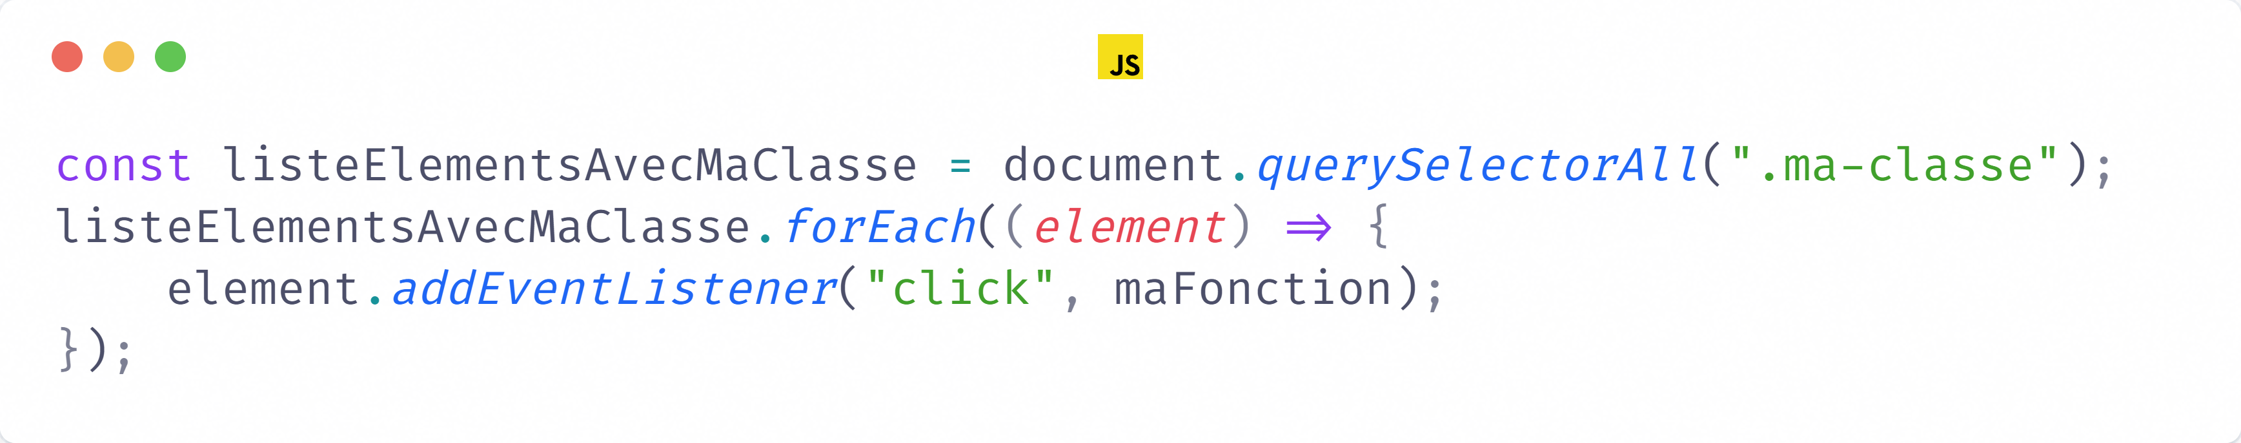
Évènements – querySelectorAll()
Sur chacun des éléments, on applique un évènement de type “click”
Source(s) :
https://developer.mozilla.org/fr/docs/Web/API/Document/querySelector
https://developer.mozilla.org/fr/docs/Web/API/Document/querySelectorAll
https://developer.mozilla.org/fr/docs/Web/JavaScript/Reference/Global_Objects/Array/forEach

Slide 70
Point accessibilité : L'évènement click
Ne doit pas être mis sur la balise <a> à la place de la balise <button>
  Jamais
Mettre l’évènement sur les éléments interactifs (bouton, champ…) pour ne pas exclure les utilisateurs au clavier

Slide 71
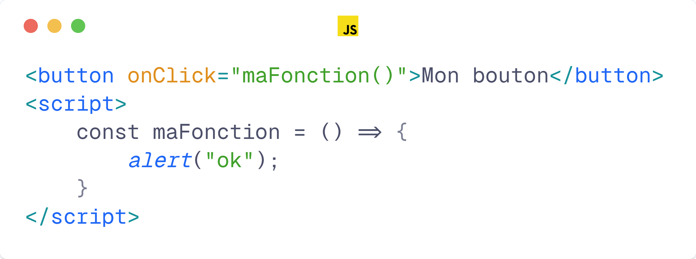
Évènements – Attribut HTML
Cette méthode est à proscrire
Possibilité de lier un évènement via un attribut html

Slide 72
Évènements – Attribut HTML
Inconvénients :
  Nuit à la lisibilité du code (comme l’attribut style en CSS)
  Duplication de code

Slide 73
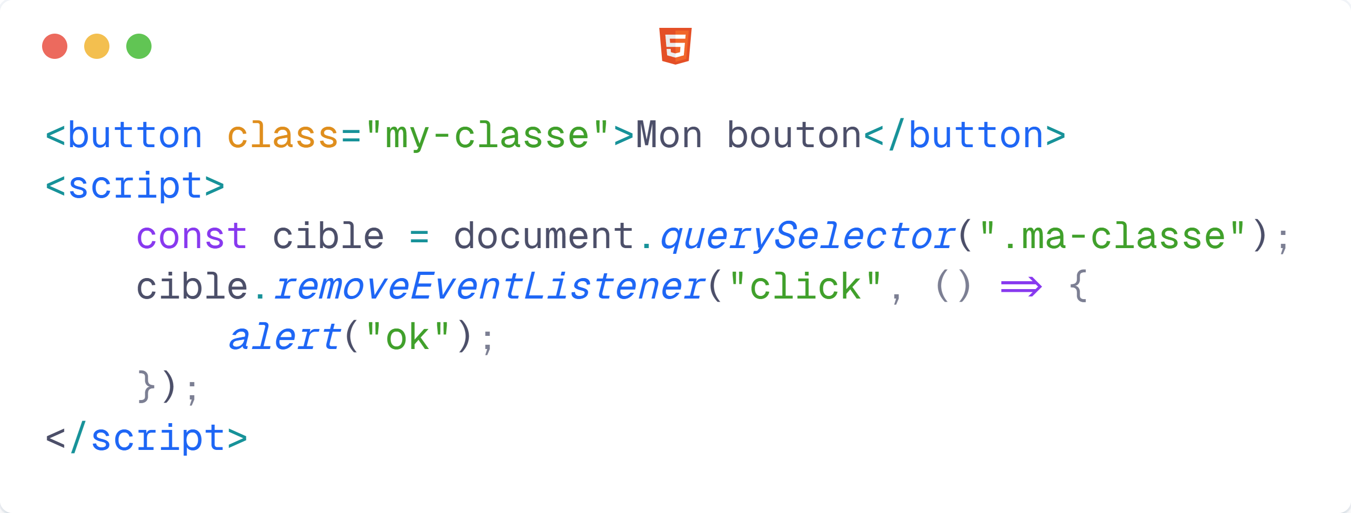
Évènements – Attribut HTML

Slide 74
Pratiquons ! - Initiation javascript (Partie 4)
Pré-requis :
Avoir la ressource ressources/initiation-javascript
A télécharger ici : https://github.com/DanYellow/cours/raw/refs/heads/main/s3-integration-web/travaux-pratiques/numero-1/s3-integration-web_travaux-pratiques_numero-1.ressources.zip

Slide 75
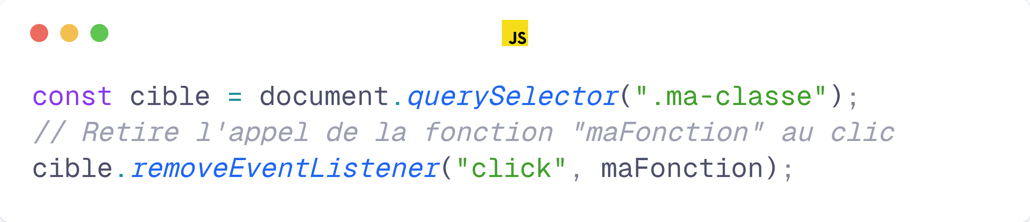
Évènements – Suppression d'un évènement
Arrêter l'écoute d'un évènement sur une fonction associée
Source(s) :
https://developer.mozilla.org/fr/docs/Web/API/EventTarget/removeEventListener

Slide 76
Il est possible de lier plusieurs fois le même évènement sur la même cible et toutes fonctions d'évènement seront appelées

Slide 77
Data-attribute
Permettent de créer des attributs personnalisés
Doivent toujours commencer par "data-"
  La suite est arbitraire. Ex : data-mmi
Peuvent avoir une valeur
  data-mmi="2010-2012"
  Valeur récupérable en javascript
Source(s) :
https://developer.mozilla.org/fr/docs/Learn/HTML/Howto/Use_data_attributes

Slide 78
Data-attribute
Doivent être utilisés pour cibler les éléments dans le javascript
  Les classes sont faites pour le style
Une balise peut avoir un nombre infini de data-attributes uniques
Plusieurs balises peuvent le même data-attributes
Source(s) :
https://developer.mozilla.org/fr/docs/Learn/HTML/Howto/Use_data_attributes

Slide 79
Data-attribute
Ne peuvent pas avoir d'espaces dans le nom
  Les espaces doivent être remplacés par des tirets
    Ex : "data mmi sar" → "data-mmi-sar"
La valeur ne peut être qu'entre guillemets
  Simples (') ou doubles (")
Source(s) :
https://developer.mozilla.org/fr/docs/Learn/HTML/Howto/Use_data_attributes

Slide 80
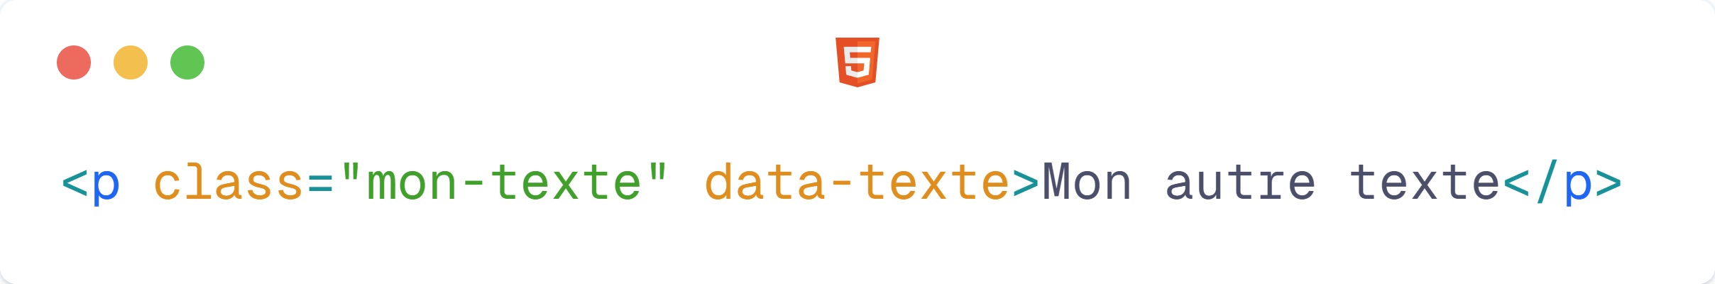
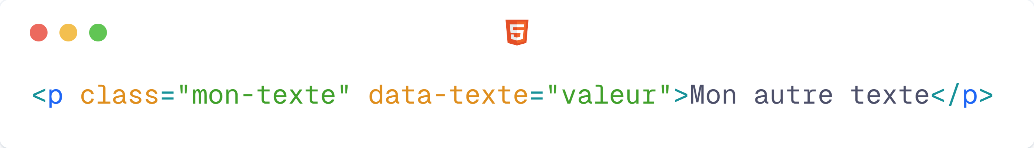
Data-attribute
Une balise HTML avec un data-attribute
Une balise HTML avec un data-attribute avec une valeur
Source(s) :
https://developer.mozilla.org/fr/docs/Learn/HTML/Howto/Use_data_attributes

Slide 81
Point technique : Les bons rôles
data-attribute : ciblage pour le javascript et passer des informations au javascript
classes CSS : styliser un élément
id : pour les ancres et éléments de formulaires

Slide 82
Pratiquons ! - Initiation javascript (Partie 5/6)
Pré-requis :
Avoir la ressource ressources/initiation-javascript
A télécharger ici : https://github.com/DanYellow/cours/raw/refs/heads/main/s3-integration-web/travaux-pratiques/numero-1/s3-integration-web_travaux-pratiques_numero-1.ressources.zip

Slide 83
Point technique : Le DOM
Signifie Document Object Model
Représente toutes les balises de la page sous forme d'objets :
  document (js) → page entière (html)
    Écrivez "document" dans la console du navigateur (onglet "console") et vous verrez le code entier de la page
Source(s) :
https://developer.mozilla.org/fr/docs/Web/API/Document_Object_Model/Introduction

Slide 84
Point technique : Le DOM
Permet d'ajouter / modifier / supprimer :
  Les attributs d'une balise HTML
  Les balises HTML de la page
Source(s) :
https://developer.mozilla.org/fr/docs/Web/API/Document_Object_Model/Introduction

Slide 85
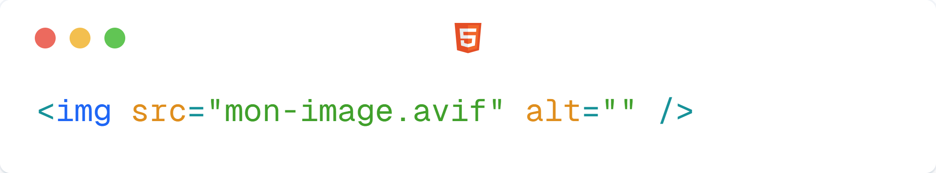
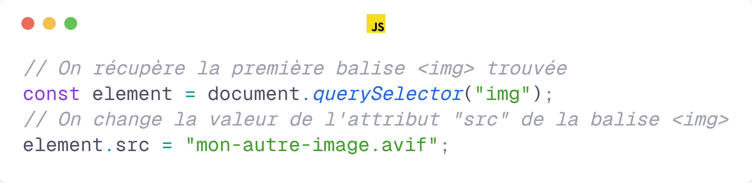
Point technique : Le DOM

Slide 86
Typescript
“Super” javascript développé par Microsoft
  Open source et gratuit
Améliore la sécurité et la qualité du code
  Les variables, fonctions... sont typées
Inspiré par le langage C# (abordé au S4)
Nécessite NodeJS pour fonctionner
  Car le typescript est compilé en js à la fin
Source(s) :
https://www.typescriptlang.org/
https://www.typescriptlang.org/play/ - Pour tester en ligne

Slide 87
Questions ?

